Slide 1
بسم الله الرحمن الرحیم

Slide 2
اصول تغيير و اصلاح رفتار از منظر اهل بیت علیهم السلام
اصل حفظ كرامت و ارزشمندى انسان
.صل اقتضايى رفتار كردن
اصل تقدّم استفاده از روش‏هاى سهل‏گيرانه بر روش‏هاى سخت‏گيرانه و تنبيهى
اصل تقدّم استفاده از روش‏هاى غيرمستقيم و كردارى بر روش‏هاى مستقيم و گفتارى
اصول تغيير و اصلاح رفتار در سيره معصومان عليهم‏ السلاممعرفت سال بیستم شماره 160 محمد حسن ابراهیمی دهشیری

Slide 3
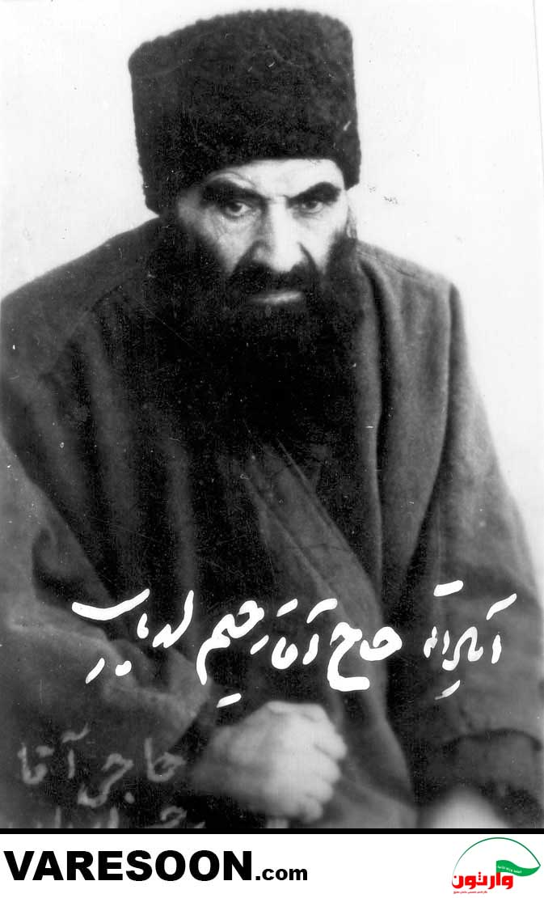
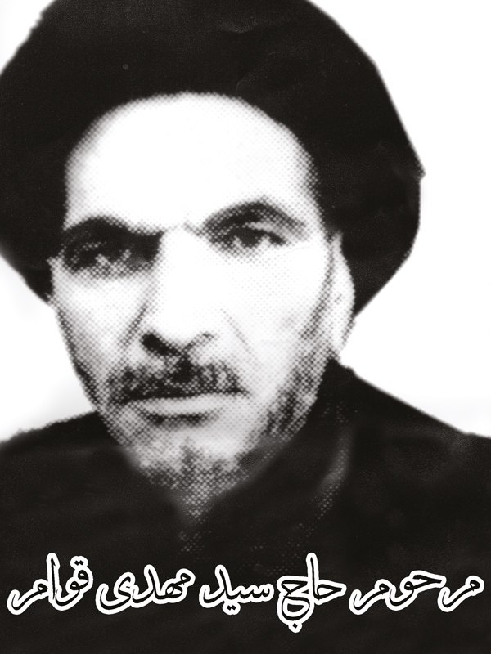

الگوها

Slide 4
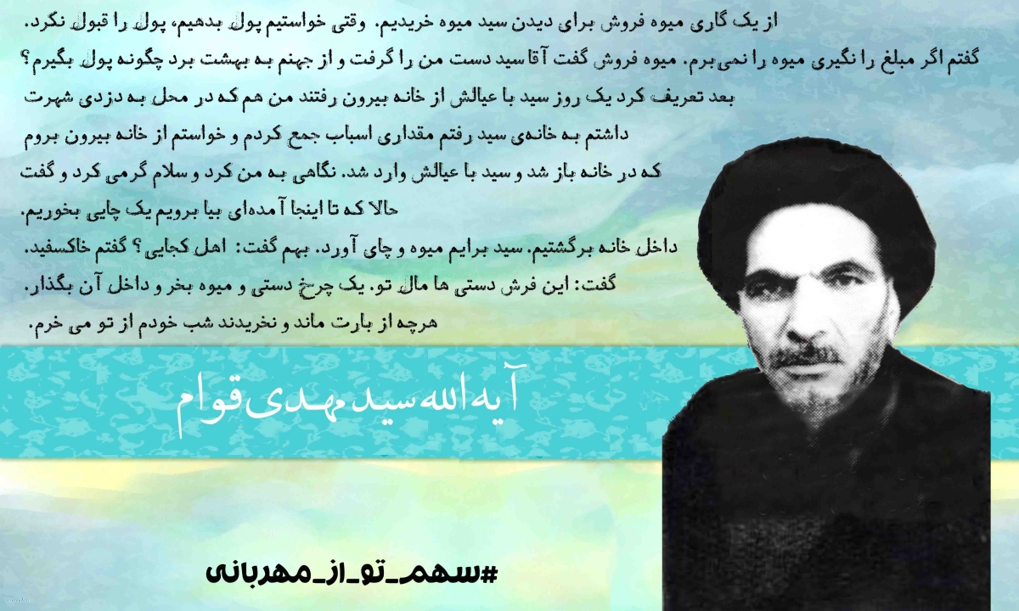

Slide 5
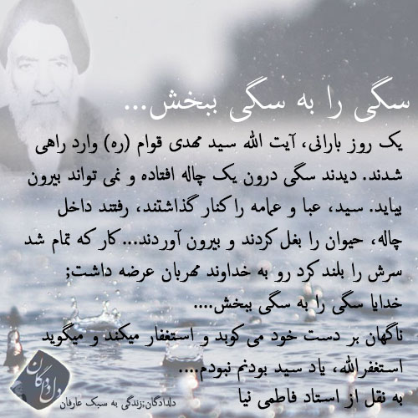

Slide 6
نظریه مراحل تغییر
مرحله‌ ۱: پیش‌تأمل
(اخلاق و تغییر فضا - -تسلیم و قبول مشکل)خود باوری.
مرحله ۲: تأمل
( تصور مزایای ایجاد تغییر اصل تفکر)
مرحله‌ ۳: آماده‌سازی
تغییر رفتار - آماده‌سازی
تصمیم گیری و برنامه ریزی .

Slide 7
نظریه مراحل تغییر
مرحله ۴: عمل
عمل به برنامه
مرحله ۵: نگهداری
محافظت و نگهداری از عادتهای جدید
مرحله‌ی ۶: خاتمه
تعهد و وفاداری

Slide 8
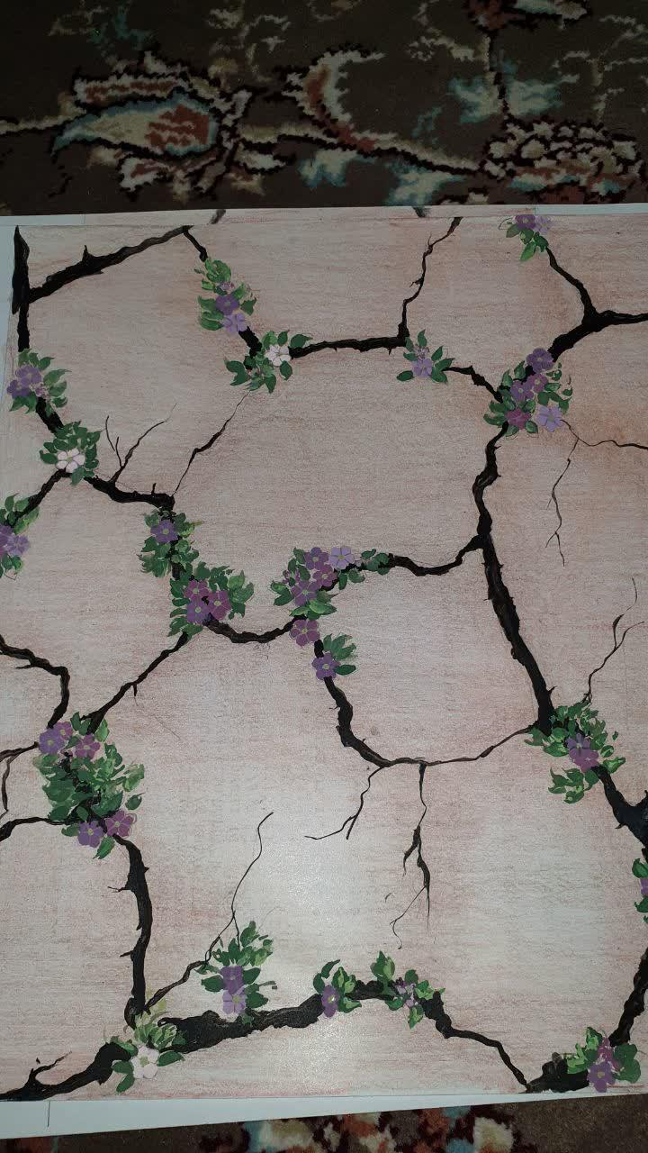
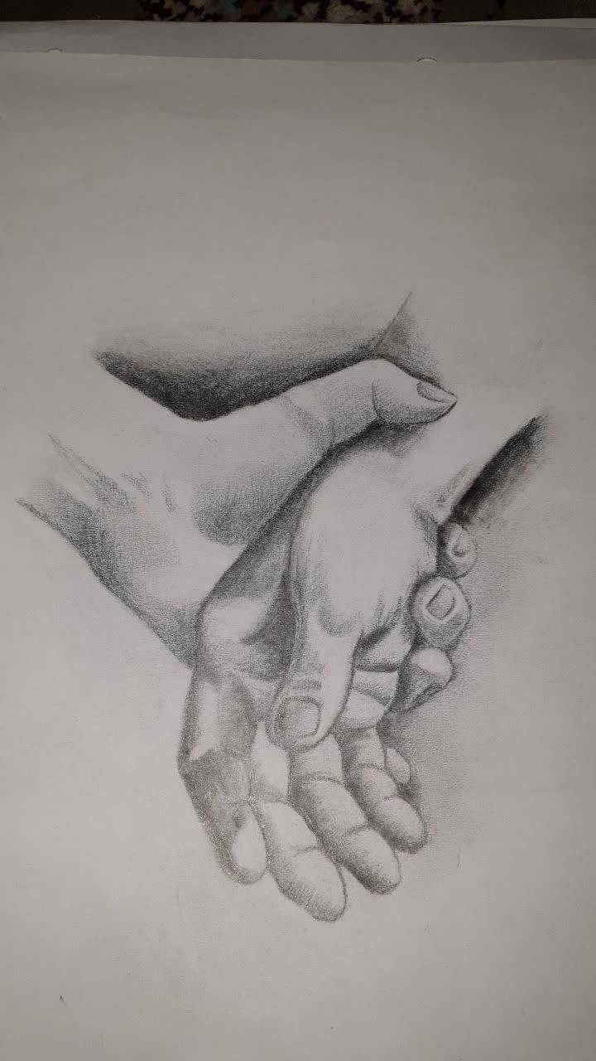

منزل اول رخنه در دیوار حاشا

Slide 9
شروع
اي احمديان به نام احمد صلوات
هردم به هزار ساعت از دم صلوات
از نور محمدي دلم مسرورست
پيوسته بگو توبر محمد صلوات
« ما تصميم گرفتيم به انكار خاتمه دهيم و ديوار بلند حاشا را تخريب نماييم وتسليم حقيقي را جايگزين آن كنيم »

Slide 10
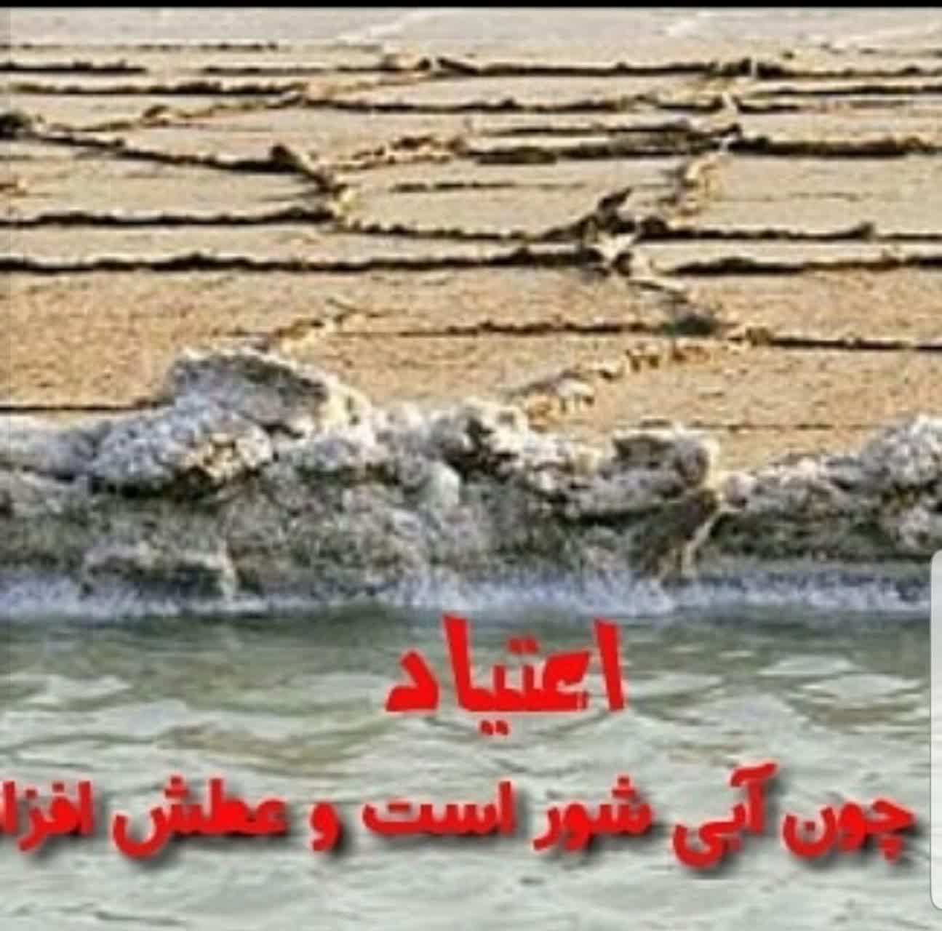

Slide 11


Slide 12


Slide 15
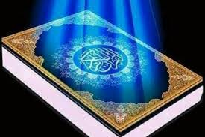
قرن ها قبل از فروید

Slide 16
منابع
اعجاز روان شناختی قرآن امین خولی (1965م)
آثار: «البلاغة العربیة و اثر الفلسفة فیها»، مدخل «تفسیر» دائرة المعارف الاسلامیة و مقاله ای در مجله دانشکده ادبیات قاهره با عنوان «البلاغة و علم النفس»
«الاعجاز النفسی فی القرآن الکریم» از دکتر مصطفی رجب و «الاعجاز النفسی و تربوی فی القرآن الکریم و السنة المطهرة» از دکتر عبدالرحمن العیسوی در سال 1428 انتشار یافته
قرآن و روان شناسی از محمد عثمان نجاتی؛ قرآن و بهداشت روان از دکتر احمد صادقیان؛ روان شناسی از دیدگاه مکتب اسلام از تقی ژاله فر؛ بهداشت روانی با نگرش به منابع اسلامی از محمدرضا سالاری فر و همکاران؛ بهداشت و سلامت روان با نگرش به آموزه های دینی و سیره معصومان ان سلیمان قاسمی؛ بهداشت روانی در اسلام از سید حمید فتاحی؛ اخلاق اسلامی از احمد دیلمی و مسعود آذربایجانی؛ بهداشت روانی (بررسی مقدماتی اصول بهداشت روانی، روان درمانی و برنامه ریزی در مکتب اسلام) از دکتر سید ابوالقاسم حسینی؛ آرامش روانی و مذهب از دکتر صفدر صانعی؛ بهداشت روان در اسلام از دکتر سیدمهدی صانعی؛ مجموعه مقالات اسلام و بهداشت روان

Slide 17
در قرآن به سه نوع از مکانیسم های دفاعی، روانی اشاره شده است که عبارتند از: فرافکنی (منافقون/4)، دلیل تراشی (بقره/11 و 12) و واکنش سازی (بقره/204 و 205 و منافقون/4).

Slide 19

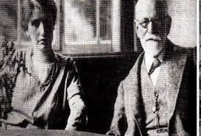

Slide 20
انواع مکانیزم های دفاعی
توضیح مختصر | نام مکانیزم | توضیح مختصر | نام مکانیزم
تکذیب و نفی واقعیت مانند تکدیب بیماری صعب العلاج؟؟؟ | . 7.انکار Denial | حذف امیال یا خاطرات بسیار آزار دهنده از حیطه خودآگاهی مانند فراموشی حادثه تصادف بعد از چند سال | 1. واپس‌رانی یا سرکوب Repression
خنثی سازی سازی عمل یا فکر نادرست؟؟؟ | 8.ابطال Undoing | ناراحتی و عصابنیت خود از مووضوع یا فردی را به غیر مقصر منتقل کردن مانند کارمند عصبانی از مدیر که با همسرش مشاجره می کند | 2. جابه‌جایی Displacement
برطرف نمودن ناتوانی و شکست بسیار سخت مانند دموستنی که با وجود لکنت زبان خطیب مشهوری شد | 9. جبران Compensation | جهت دهی امیال و خواسته های ناپسند در مسیری صحیح مانند میل به پرخاشگری و جهت دهی آن در ورزش های رزمی | 3.والایش یا تصعید Sublimation
عقب نشینی از مقطع سنی خود به دلایل محرومیت و شکست مانند مردی که بچه گانه حرف می زند | 10.برگشت Regression | توجیه اعمال نادرست با عذر تراشی و منطقی جلوه دادن آن | 4.دلیل تراشی Rationalization
بروز ناراحتی روانی به شکل یک بیماری جسمی مانند تبدیل ناراحتی به زخم معده | 11. تبدیل Conversion | نسبت دادن افکار و رفتار نادرست خود به دیگری | . Projection 5.فرافکنی
تقلید شخصیتی | 12.همانندسازی Identification | عمل برعکس تمایل و احساس بر اثر احساس گناه مانند توجه مادر به فرزندی که مورد علاقه اش نیست | 6.واکنش وارونه یا وارونه‌سازی ReactionFormation

Slide 21
انکار جز ناسالم‌ترین و غیر انطباقی‌ترین مکانیزم‌های دفاعی است. در مکانیزم دفاعی انکار که معمولاً در بیماران اسکیزوفرنی و کودکان دیده می‌شود، فرد به‌کلی واقعیت بیرونی را سد می‌کند

Slide 22
اقسام انکار ازنظر آنا فروید
انکار مستقیم
به طور مثال کودکی که گریه می کند اما وقتی از او می پرسیم آیا از چیزی ناراحت هست پاسخ می دهد “نه
۲- انکار با عمل
سرعت غیر مجاز ، تصمیم های متهورانه .
۳- انکار با افکار وهمی
.مبرا دانستن خود با افکار غلط توجیه قتل و تجاوز
۴- انکار با عبارات
ماجرای آقای ایکس آماده‌سازی؛

Slide 23
دلایل دروغگوئی
از لحاظ علم و روانشناسی، انسان ها به چند دلیل عمده دروغ می گویند که در ادامه این دلایل را بررسی می کنیم.
اجتناب از تنبیه شدن
دروغ کارمند به رئیس
حفاظت از دیگران
درباره سلیقه دوستمان و یا برای دفاع از افراد مورد علاقه

Slide 24
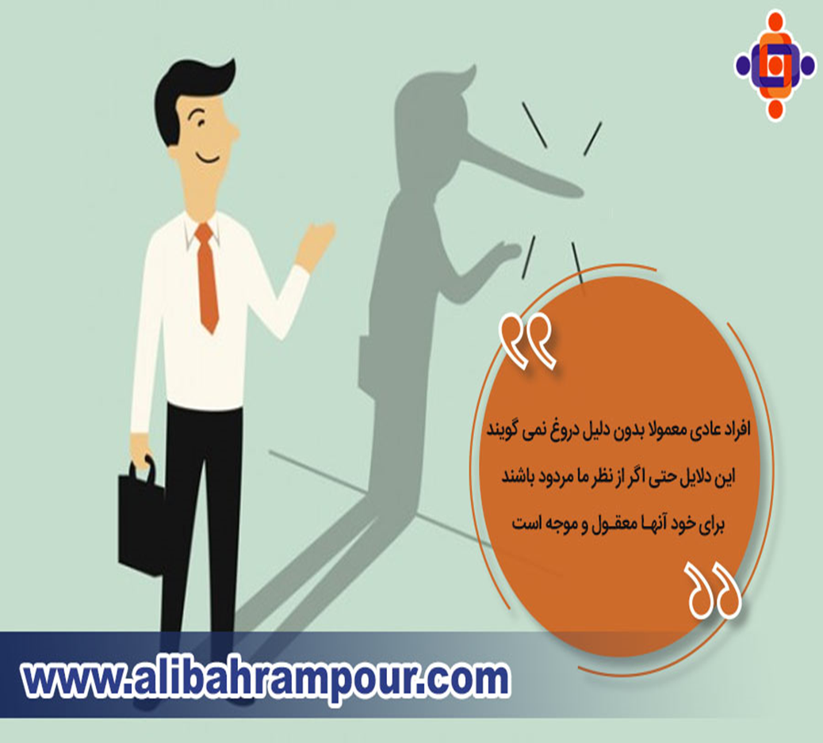

Slide 25
دلایل دروغگوئی
حفظ حریم خصوصی
دفاع و مقاومت در برابر تجسس افراد برای حفظ اسرار
اجتناب از شرمساری
شرمساری از کاستی ها بی پولی ، اشتباه و...
چرا دروغ می­گوییم؟
دروغ می‌گوییم تا خودمان را خوب جلوه دهیم
برای کسب مقبولیت.
به خودمان دروغ می­ گوییم!
استفاده از دروغ برای پوشاندن حقیقت

Slide 26
دلایل دروغگوئی
حفظ حریم خصوصی
دفاع و مقاومت در برابر تجسس افراد برای حفظ اسرار
اجتناب از شرمساری
شرمساری از کاستی ها بی پولی ، اشتباه و...
چرا دروغ می­گوییم؟
دروغ می‌گوییم تا خودمان را خوب جلوه دهیم
برای کسب مقبولیت.
به خودمان دروغ می­ گوییم!
استفاده از دروغ برای پوشاندن حقیقت

Slide 28


Slide 30
بهلول نباش وانكار ازروي طمع
صميمانه باخدا
حاشا به خاطر فريب ونيرنگ
حكايت درخت سخنگو
حكايت پيرمرد بت پرست
اصول رهايي
راهكارهاي معالجه تكبر
چند راهكار براي تقويت واقعيت پذيري

Slide 31
راهنمای منزل اول
راهنماي منزل اول
هادي منزل: پيامبر خاتم صلي الله عليه وآله وسلم
مربي : طلاب و مبلغين فعال در فرآيند مدكاري
مددكار : افراد بهبود يافته

Slide 32


Slide 33
برخی از عناوین منزی اول
رفتارپيامبراكرم صلي الله عليه وآله وسلم با بيماران
عيادت بيمار يا زيارت خدا
خودباوري و خودآگاهي
عيادت بيمار وشفاي روحي او
رفتارپيامبراكرمصلي الله عليه و آله وسلم باگناهكاران

Slide 34
آشنائي با هادي منزل اول
پيامبر اعظم صلي الله عليه و آله وسلم ازديدگاه دانشمندان

Slide 35
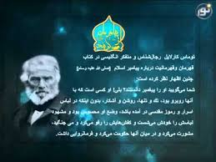

Slide 36
سخنان توماس کارلایل درباره رسول خدا صلی الله علیه وآله وسلم
شما می گویید او راپیغمبر می دانستند بلی ، او کسی است که با آنها رو به رو بود ، تک وتنها ، روشن و آشکار ، بدون این که در لباس اسرار و رموز مقدسی در آمده با شد . وضع او محسوس بود و مشهود ، لباسش را خودش می شست و کفش هایش را رفو می کرد و می جنگید ، مشورت می کرد و در میان آنها حکومت می کرد و فرمانروایی داشت بایستی او را دیده با شند که چه نوع شخصی بود . شما هرچه می خواهید او را بنامید. هیچ امپراتوری با تاج و زینت و زیور پادشاهی ، مانند این مرد که شخصا جامه اش را می شست ، مطاع نبود .این مردی که مدت 23سال با آن همه رنج و مشقت زندگی کرد ، چنان آزمایش هایی عملی سخت و دشوار از خود نشان داد که من او را قهرمان می دانم و لازم است که چنین عنوانی داشته باشد

Slide 37
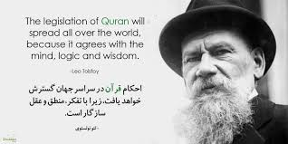

Slide 38
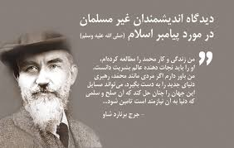

Slide 39
حکایات واحادیث درباره دروغ از حضرت محمد صلی الله علیه و آله و سلم
مردى خدمت پیامبر (صلی الله علیه و آله) رسید، عرض کرد نماز نمى خوانم و عمل منافى عفت انجام مى دهم، دروغ مى گویم! کدام را اول ترک گویم؟! پیامبر (صلی الله علیه و آله) فرمود: دروغ را، و در محضر پیامبر (صلی الله علیه و آله) تعهد کرد که هرگز دروغ نگوید: هنگامى که خارج شد، وسوسه هاى شیطانى براى عمل منافى عفّت در دل او پیدا شد، اما بلافاصله فکر کرد که اگر فردا پیامبر (صلی الله علیه و آله)از او در این باره سؤال کند، اگر بگوید چنین عملى را مرتکب نشده دروغ است و اگر راست بگوید حدّ بر او جارى مى شود، و همین گونه در رابطه با سایر کارهاى خلاف، این فکر و ترک دروغ، سرچشمه ترک همه گناهان او گردید. تفسیر نمونه ج ۱۱ ص ۴۱۳.

Slide 40
دروغ برای خنداندن دیگران
عَنْ رَسُولِ اللّه (صلی الله علیه و آله) قالَ: وَیْلٌ لِلَّذى یُحَدِّثُ فَیَکْذِبْ لِیُضحَکَ بِهِ القَوْمَ، وَیْلٌ لَهُ، وَیْلٌ لَهُ [ کنزالعمّال، ج ۳ ص ۶۲۱ ح ۸۲۱۵٫]
پیامبر اکرم (صلی الله علیه و آله) فرمود: واى بر کسى که دروغ مى گوید تا دیگران را با آن بخنداند، واى بر او، واى بر او

Slide 41
دروغ مایه هلاکت
عَنْ رَسُولِ اللّه (صلی الله علیه و آله) : تَحَرُّوا الصِّدقَ وَ إنْ رَأَیتُم أنَّ فیهِ الْهَلَکَهَ فَإنَّ فیهِ النَّجاهَ. وَاجتَنِبُوا الْکِذْبَ وَ إنْ رَأَیتُمْ أَنَّ فیهِ النَّجاهَ فَإنَّ فیهِ الهَلَکَهَ. [ نهج الفصاحه ص ۲۲۶ ح ۱۱۲۷٫]
پیامبر اکرم (صلی الله علیه و آله) فرمود: درپى راستى باشید، اگرچه فکر کنید که مایه هلاکت است، که راستگویى موجب نجات است و از دروغگویى پرهیز کنید اگرچه پندارید عامل نجات است، زیرا آن مایه هلاکت و نابودى است.

Slide 42
دروغگو بوی بهشت را استشمام نمی کند
قالَ رَسُولُ اللّه (صلی الله علیه و آله) ثَلاثَهٌ لایُریحُونَ رائِحَهَ الجَنَّهِ: رَجُلٌ ادَّعى إلى غَیْرِ أَبیهِ وَ رَجُلٌ کَذِبَ عَلَىَّ، وَ رَجُلٌ کَذِبَ عَلى عَینَیهِ. [ نهج الفصاحه ص ۲۵۱ ح ۱۲۳۱٫]
پیامبر گرامى اسلام (صلی الله علیه و آله) فرمود: سه نفر بوى بهشت را نمى چشند:
۱ ـ فردى که خود را به غیر پدرش نسبت دهد،
۲ ـ کسى که بر من دروغ ببنندد،
۳ ـ کسى که برخلاف آنچه با چشم دیده سخن بگوید.

Slide 43
دروغ دری از درهای بهشت
۸. عَنْ رَسُولِ اللّه (صلی الله علیه و آله) قالَ: عَلَیْکُم بِالصِّدْقِ فَإنَّهُ بابٌ مِنْ أَبوابِ الجَنَّهِ وَ إیّاکُم وَالْکِذْبَ فَإنَّهُ بابٌ مِنْ أبوابِ النّارِ. [ کنزالعمّال ج ۳ ص ۳۴۶ ح ۶۸۶۲٫]
پیامبر بزرگوار (صلی الله علیه و آله) فرمود: راستى پیشه کنید که آن درى از دربهاى بهشت است و از دروغ بپرهیزید، که آن درى از دربهاى جهنم است

Slide 44
دروغ عمل اهل جهنم
عَنْ رَسُولِ اللّه (صلی الله علیه و آله) قالَ: عَمَلُ الجَنَّهِ الصِّدْقُ وَ إذا صَدَقَ العَبْدُ بَرَّ وَ إذا بَرَّ أَمِنَ وَ إذا أمِنَ دَخَلَ الجَنَّهَ وَ عَمَلُ ا النّارِ الْکِذْبُ وَ إذا کَذِبَ العَبْدُ فَجَرَ وَ إذا فَجَرَ کَفَرَ وَ إذا کَفَرَ دَخَلَ النّارَ. [ نهج الفصاحه ص ۴۲۱ ح ۱۹۸۸٫]
پیامبر اکرم (صلی الله علیه و آله) فرمود: کار بهشت راستگویى است، چون بنده راست بگوید نیکى کند و چون نیکى کند در امان خواهد بود و وقتى در امان باشد وارد بهشت شود. و کار جهنم دروغ گویى است، چون بنده دروغ بگوید کار بد کرده است وقتى کار بد کرد به کفر گراید و چون به کفر گراید به جهنّم برود

Slide 45
دروغ عامل گناه
قالَ رَسُولُ اللّه (صلی الله علیه و آله): إیّاکُمْ وَ الکِذْبُ فَإنَّ الکِذبَ یَهْدى إلَى الفُجُورِ وَ الفُجُورُ یَهدى إلَى النّارِ. [ جامع الاخبار ص ۴۱۷ ح ۱۱۵۷٫]
رسول خدا (صلی الله علیه و آله) فرمود: از دروغ بپرهیزید، زیرا دروغ انسان را به فسق و فجور مى کشاند وفسق و فجور هم انسان را روانه آتش جهنم مى کند

Slide 46
آثار دروغ
فى مَواعِظِ النَّبِىِّ (صلی الله علیه و آله) قالَ: یا عَلِىُّ! إیّاکَ وَالکِذْبُ فَإنَّ الکِذبَ یُسَوِّدُ الوَجْهَ ثُمَّ یَکْتُبُ عِنْدَاللّه کَذّاباً، وَ إنَّ الصِّدْقَ یُبَیِّضُ الوَجْهَ وَ یُکْتَبُ عِنْدَاللّه صادِقاً، وَاعلَمْ أنَّ الصِّدْقَ مُبارَکٌ وَ الکِذْبَ مَشؤُومٌ. [ بحارالانوار ۷۷ ص ۶۹٫]
در پندهاى پیامبر (صلی الله علیه و آله) آمده است که فرمود: اى على! بپرهیز از دروغ زیرا دروغ چهره را سیاه مى کند، و پیش خدا از دروغگویان نوشته مى شود. و راستگویى چهره را سفید مى کند، و پیش خدا راستگو نامیده مى شود و بدان که راستى مبارک و دروغ شوم است

Slide 47
دروغ بدون عذرمومن
قالَ رَسُولُ اللّه (صلی الله علیه و آله): ألمُؤْمِنُ إذا کَذِبَ مِنْ غَیْرِ عُذْرٍ لَعَنَهُ سَبْعُونَ أَلْفَ مَلَکٍ، وَ خَرَجَ مِنْ قَلْبِهِ نَتِنٌ حَتّى یَبْلُغَ العَرْشُ فَیَلعَنُهَ حَمَلَهُ العَرْشِ. [ جامع الاخبار ص ۴۱۷ ح ۱۱۵۸٫]
پیامبر خدا (صلی الله علیه و آله) فرمود: انسان مؤمن اگر بدون عذر دروغ بگوید، هفتاد هزار فرشته او را لعنت مى کنند و از درون او بوى زشتى خارج مى شود تا به عرش مى رسد و حاملان عرش نیز او را لعنت مى کنند.

Slide 48
دروغ عامل کاهش رزق
عَنْ رَسُولِ اللّه (صلی الله علیه و آله) قالَ: ألکِذْبُ یَنْقُصُ الرِّزْقَ. [ کنزالعمال ج ۳ ص ۶۲۳ ح ۸۲۲۰٫]
پیامبر اکرم (صلی الله علیه و آله) فرمود: دروغگویى رزق و روزى انسان را کاهش مى دهد

Slide 49
تهیه و تنظیم : امیر لواسانی
اللهم صل علی محمد و آل محمد

